Slide 1
Alrek helseklynge
Kunnskapsklynge for innovative helse- og omsorgsløsninger, særlig i kommunene
[NAVN]

Slide 2
Helseutfordringer løses ikke av en silo alene
Ill.: Kevin Craft
Notes:
Bakgrunn for Alrek: Behov for å jobbe på tvers av fag og sektor for å løse de store samfunnsutfordringene knyttet til helse.
HelseOmsorg21-strategien, og satsingen om et kunnskapsløft for kommunesektoren
En fasiliterende klynge som styrker de som ønsker å bryte ut av egen silo, og benytte seg av partnerskapet
Ill.: Tales of failure, silos and scaling | Stanford University School of Engineering, Kevin Croft

Slide 3
ALREK HELSEKLYNGE
Alrek er et unikt partnerskap på tvers av forskning, høyere utdanning, kommune og sykehus, og tar tak i problemer som best løses på tvers av sektorer.
Alrek jobber med lokale, nasjonale og globale problemstillinger. Klyngen vektlegger særlig kommunenes virke- og ansvarsområde.
Alrek forstår helse bredt. Det inkluderer somatisk og psykisk helse, folkehelse, helsefremming, forebygging, behandling og omsorg på individ- og befolkningsnivå.
Alrek er en fasiliterende klynge der å skape møteplasser, lyse ut samarbeidsmidler, legge til rette for prosjektsamarbeid og formidling er viktige verktøy.

Slide 4
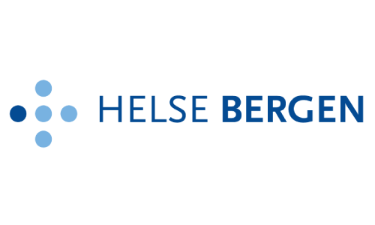
ET PARTNERSKAP
Notes:
Partnerskapet

Slide 5
ORGANISASJONSKART
Partnermøtet
Klyngeleder
Styringsgruppen
Kommunikasjonsforum
Faglig forum
Faggruppe for barn og unge
Faggruppe for eldrehelse og eldreomsorg
Faggruppe for innovasjon og e-helse
Faggruppe for læring og mestring
Faggruppe migrasjon og innvandrerhelse
Faggruppe for registre
Brukerpanel
Studentpanel

Slide 6
Vi oppsøker og deler kunnskap, ideer
og fasiliteter
Samhandling i Alrek helseklynge mellom ansatte, brukere og studenter
Vi utforsker problemer, utvikler løsninger og nyttiggjør kunnskap
Vi anerkjenner hverandres kompetanse og perspektiv
Notes:
Hvordan vi jobber når vi møtes i en klynge (VS andre samhandlingsmøteplasser – eks forhandlinger om praksisplasser, samhandling mellom kommune og sykehus osv)

Slide 7
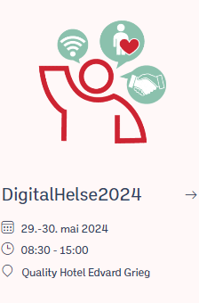
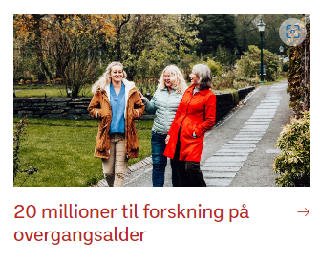
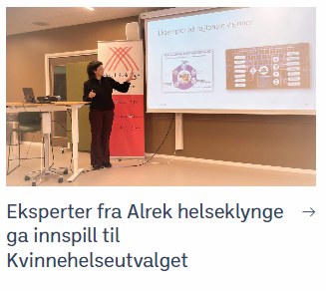
Hvordan vi jobber
Klyngemidler
Eksterne midler
Synlighet
Møteplasser
- viktigste er aktørenes drivkraft!
Notes:
Mer konkret om hvordan vi jobber – som en fasiliterende klynge

Slide 8
Bedre helse og livskvalitet for alle
-bærekraft i alt vi gjør-
Notes:
Bærekraft også i form av klima og miljø - mer og mer på agendaen i klyngen, og hos partnerne.
Sees også i sammenheng med bedre ressursutnyttelse både av materiell, medisiner, behandling og personell.
Et felt der det er mye å lære på tvers

Slide 9
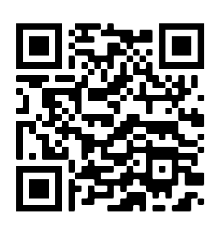
Notes:
Strategien vår – finnes på nettsiden (QR kode)

Slide 14
Notes:
Mandatet vårt henger sammen med at brukermedvirkning er en sentral satsing for Alrek frem mot 2026, som dere vet vel så godt som meg

Slide 15
Notes:
Alrek helseklynge samarbeider med hele økosystemet innen helse i vår region. Det gjør vi via samarbeidsavtaler, felles arrangementer og å invitere inn i våre faggrupper:
Helsenæring: Norwegian Smart Care Cluster, VIS innovasjon Eitri og ekspertgruppen helse i Bergen næringsråd
Kompetanse og kunnskap til kommunale helse- og omsorgstjenester: Kunnskapskommunen Helse Omsorg Vest, SKIL Senter for kvalitet på legekontor (fastleger) og Verdighetssenteret
Folkehelse: Idrettsklyngevest og Polyfon (idrett og musikk)
Ideelt sykehus på offentlig driftsavtale: NKS Olaviken

Slide 16
KONTAKT OSS
Årsmelding og strategi online
https://alrekhelseklynge.no/om oss
post@alrekhelseklynge.no
Klyngeleder
+47 97 160 633
facebook.com/alrekhelseklynge

